Slide 1


第9课 父母与孩子之间的爱

Slide 2
“这个世界上所有的爱都是以聚合为目的，只有一种爱是以分离为目的，那就是父母对孩子的爱。父母真正成功的爱，就是让孩子作为一个独立的生命个体从你的生命中分离出去。这种分离越早，你就越成功。”
———于丹

Slide 3
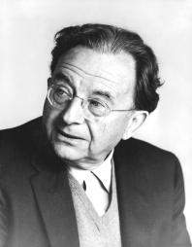
著名的德国（后加入美国籍）精神分析学家、社会学家和哲学家，是精神分析学派中对现代人的精神生活影响最大的人物.主要著作有:《逃避自由》、《遗忘的语言》、 《为自己的人》 、《爱的艺术》《心理分析和伦理学》等，广泛反映了当代西方社会多种学科的思想成果。
弗罗姆长期研究马克思主义和弗洛伊德主义，试图用人本主义调合二者，从而实现二者的“综合” , 这一研究不仅具有一定的学术价值，而且具有深刻的社会现实意义。
弗罗姆

Slide 4
《爱的艺术》：
一部以精神分析的方法研究和阐述爱的艺术的理论专著。
这本书告诉读者：如果不努力发展自己的全部人格并以此达到一种创造倾向性，那么每种爱的作用都会失败；如果没有爱他人的能力，如果不能真正谦恭地、勇敢地、真诚地和有纪律地爱他人，那么人们在自己的爱情生活中也永远得不到满足。
《爱的艺术》自１９５６年问世以来已经被译成二十多种文字，此书至今畅销不衰，被誉为当代爱的艺术理论专著最著名的作品之一．

Slide 5
解题
父母与孩子之间的爱
对象：母亲、父亲、孩子
内容： 爱

Slide 6
思考
走进文本整体感知
①同是以父母与孩子间的爱为主题，本文与以前所学的课文相比，有何特点？
——以前的课文形象生动，感情炽烈，多用真实的细节或生动的形象来表现深切的感受，本文要理性的多。
②本文是属于议论文，课文主要阐述了怎样的观点？
——阐述父爱和母爱的本质，并比较它们之间的区别，父爱和母爱共同促成了人的成熟。

Slide 7
理清脉络
体验母爱
（1-3）
感受父爱
（4-7）
完善自身
（8-10）

Slide 8
人在生长过程中各个阶段的情感变化特征表
年龄段 | 特 征
刚出生阶段
８岁以下
８—１０岁
少年时期
成熟时期
无爱的意识
有被爱的意识
有爱的意识：通过自己的努力去唤起爱。
克服自我中心阶段，体验关心他人以及同他人的统一，感觉到爱唤起爱的力量，爱比被爱更重要，给比得更能使自己满足、快乐！
成熟的爱

Slide 9
文章层次结构
无爱意识
被人爱
爱别人
创造爱
人的成长
孩子
爱
无条件—→母爱
（应学会独立）
人的成熟
父母
有条件—→父爱
（宽容有耐心）

Slide 10
可见，爱既不是与生俱来的，也不是随着人的生理年龄的增加就会逐渐成熟的。爱是一种能力。
正如《爱的艺术》这本书所述：爱并不是一种与人的成熟程度无关的感情，而是一个能力的问题，是一门通过训练自己的纪律、集中和耐心学到手的一门艺术。

Slide 11
探究文本合作学习
阅读一、二部分，回答下列问题。
问题一：母爱与父爱分别有那些特点？
问题二：母爱与父爱有哪些不同？
问题三：母爱与父爱有哪些积极性与消极性？

Slide 12
父爱与母爱的特点以及积极面、消极面：
类别 | 特 点 | 积极面 | 消极面
母爱
父爱
母亲代表自然世界。
母亲从身体和心理上给孩子以爱和关怀，给孩子生活上的安全感。
母爱是无条件的。
是世界上最伟大的爱。是每个人内心深处最为渴求的。
不能用努力去换取，而且根本无法赢得。
父亲代表思想世界。父亲从孩子六岁左右开始，向孩子指出通往世界之路，树立孩子挑战生活的自信心。
父爱是有条件的。
必须靠努力才能得到，在辜负父亲期望的情况下，可能会失去父爱。
可通过自己的努力去获得，可以受自己的控制和支配。

Slide 13
问题四：比较分析，说说两者差别的原因。
母爱——童年时期
时 间
父爱——成长时期
母爱——被人爱、无条件
能 力
父爱——通过努力、有条件

Slide 14
特点与区别
①无条件。祝福、和平，不用为此努力。
母爱
②自然世界。故乡。大自然、大地和海洋。
①有条件，需要努力，顺从是最大的道德。
父爱
②思想世界。法律、秩序、纪律等。
优缺点
母爱
①伟大，渴求。
②不需努力，无需赢得。
父爱
①努力，受自己控制和支配。
②必须努力，否则会失去。

Slide 15
弗罗姆观点
爱不是一种与人的成熟程度无关的感情，而是一个能力的问题，是一门通过训练自己的纪律、集中和耐心学到手的艺术。

Slide 16
问题五：什么样的爱才是成熟的爱？
我爱你，因为我需要你。
不成熟 被动
我需要你，因为我爱你。
成熟 主动

Slide 17
阅读最后一部分，思考：
问题六：如何完成成熟的一生？
①他发展了一个母亲的良知，又发展了一个父亲的良知。
②树立起两个形象。
③成熟的人，他就是自己的父母，学会自立。
④把母亲的良知建筑在爱的能力上，把父亲的良知建筑在理智和判断力上。

Slide 18
父母与孩子之间的爱
体验母爱——无条件、自然
递 进
时 间
感受父爱——有条件、思想
能 力
完善自身——自己的父母

Slide 19
拓展延伸
通过本课两种爱的对比，弗罗姆为我们指出了成熟的爱的标准，在我们以后的人生道路上，我们该如何去实践这两种爱，又如何去成就完美人生呢？
爱的途径——努力和奋斗
爱的内涵——爱他人，爱自己
爱的升华——珍惜情感，感恩

Slide 20

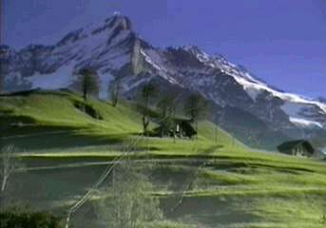


父爱是山，无论你有多大的困难，他总是你依靠的屏障；
父爱是路，无论你走到哪里，他都伴你延伸，为你指点迷津，护你一路走好 。

Slide 21
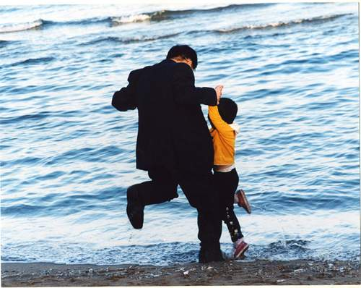
世上有一部永远也写不完的书
——那便是父母
让家充满爱与馨香的
——那也是父母

Slide 22

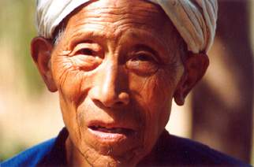

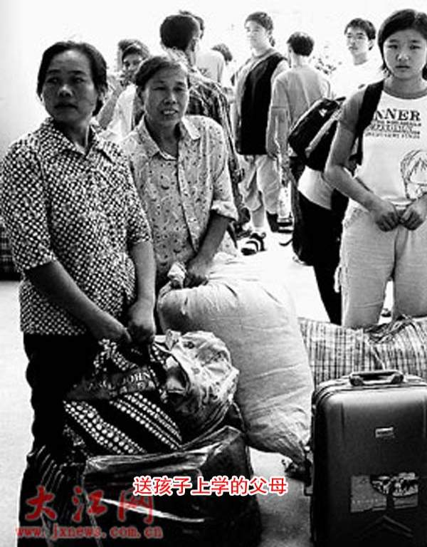
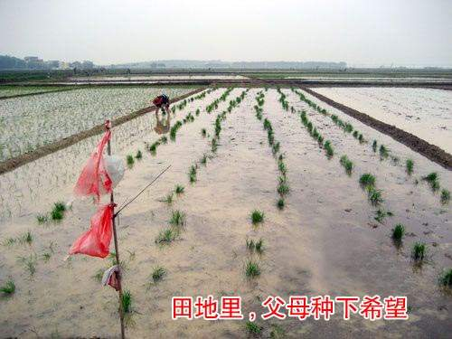

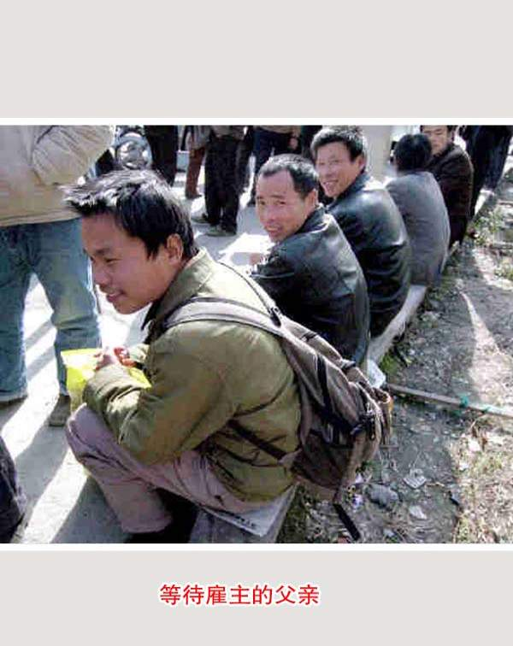
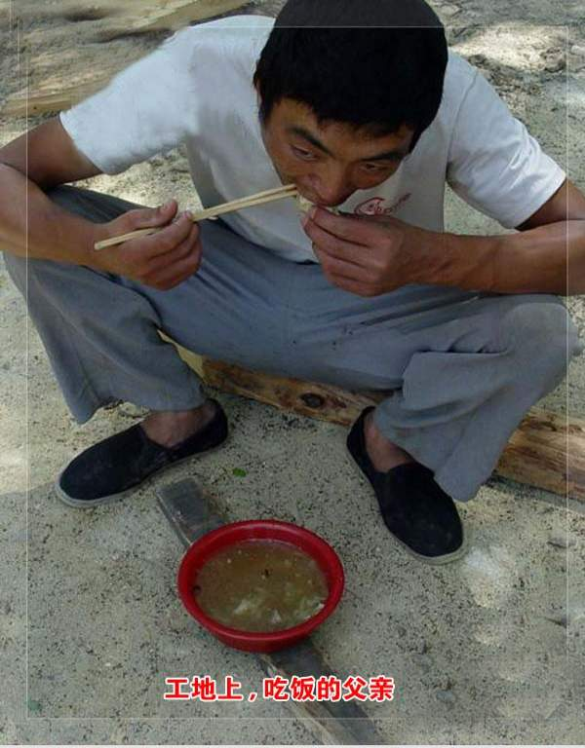
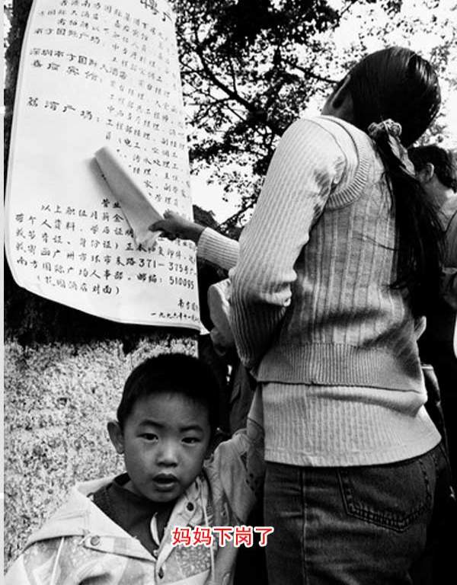
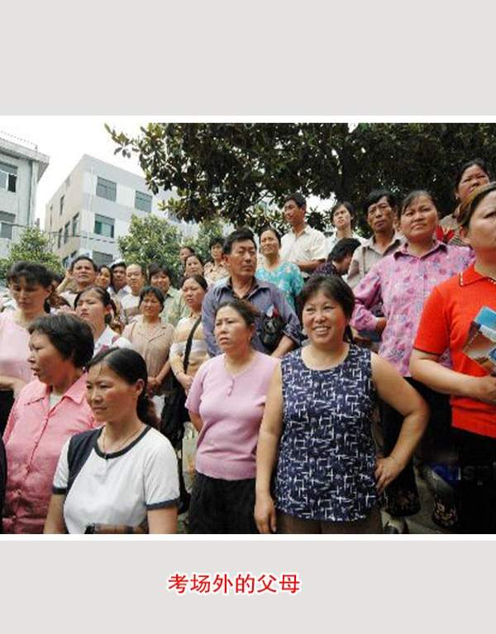

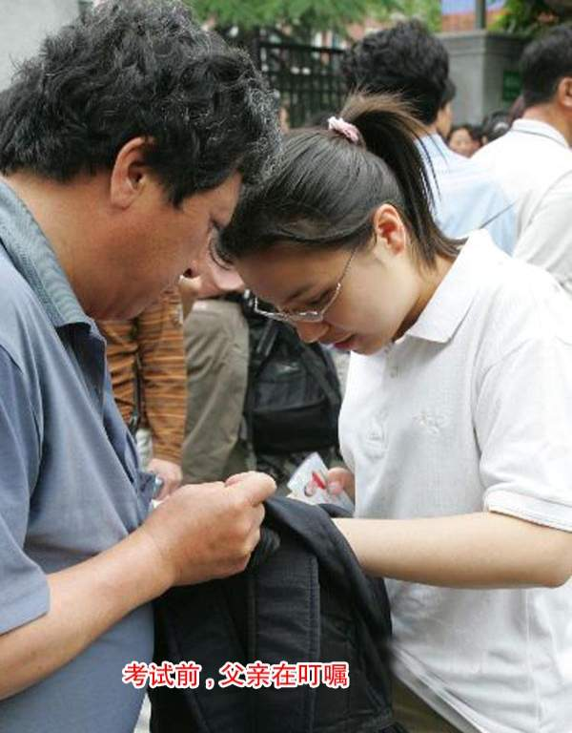
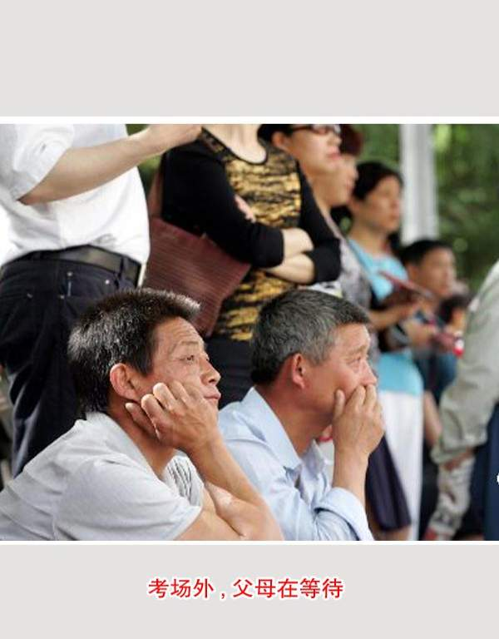
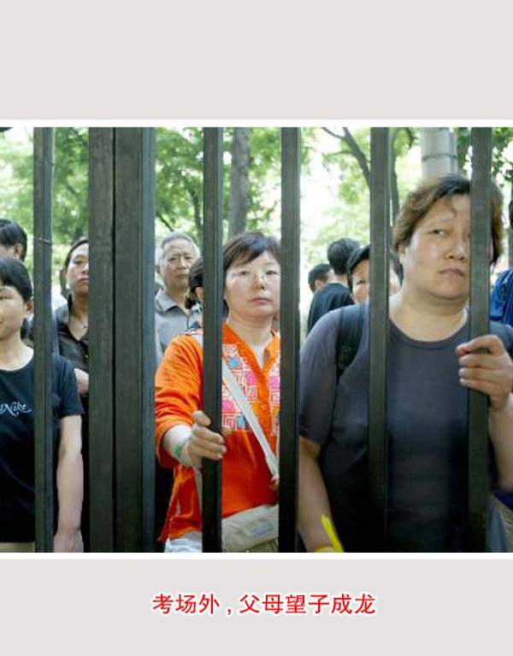
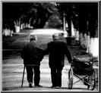

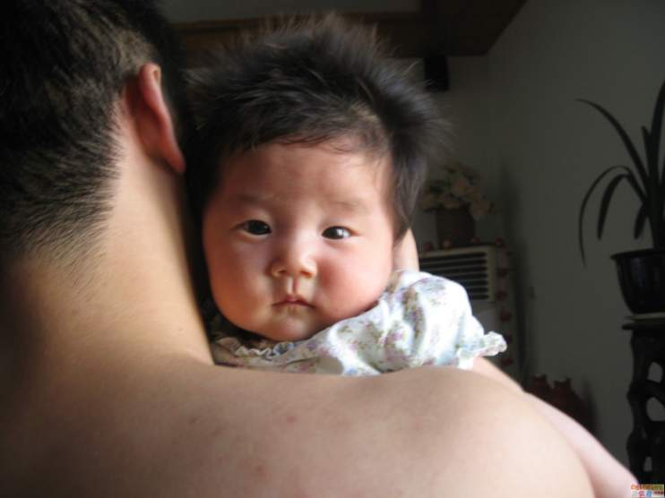
大爱无痕
愿天下父母平安幸福！

Slide 23
<<感恩的心>>
我来自偶然像一颗尘土
有谁看出我的脆弱
我来自何方我情归何处
谁在下一刻呼唤我
天地虽宽这条路却难走
我看遍这人间坎坷辛苦
我还有多少爱我还有多少泪
要苍天知道我不认输
感恩的心感谢有你
伴我一生让我有勇气作我自己
感恩的心感谢命运
花开花落我一样会珍惜
感恩的心感谢有你
伴我一生让我有勇气作我自己
感恩的心感谢命运
花开花落我一样会珍惜
我来自偶然像一颗尘土
有谁看出我的脆弱
我来自何方我情归何处
谁在下一刻呼唤我
天地虽宽这条路却难走
我看遍这人间坎坷辛苦
我还有多少爱我还有多少泪
要苍天知道我不认输
感恩的心感谢有你
伴我一生让我有勇气作我自己
感恩的心感谢命运
花开花落我一样会珍惜

Slide 24


